Slide 1


第五讲 线性判别分析 (LDA)
王石平，教授/博导/旗山学者
数学与计算机科学学院

Slide 2
§ 线性判别分析
理论原理
算法过程
实验结果

Slide 3
§ 纲要
理论动机
算法过程
实验结果

Slide 4
§ 引入
横看成岭侧成峰，远近高低各不同。 不识庐山真面目，只缘身在此山中。
——苏轼 《题西林壁》

Slide 5
“看”的两种方式
横 看
--- 特征选择
斜 看
--- 特征提取
问题：
如何在给定的数据和学习任务下寻找一个“最佳”的“斜看”方式

Slide 6
§ 纲要
理论动机
算法过程
实验结果

Slide 7
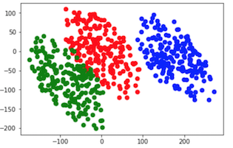
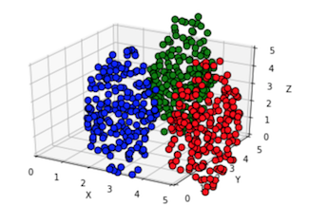
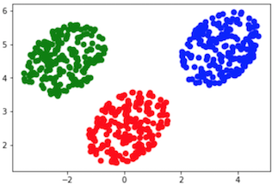
§线性判别分析原理-图解
方法1： 降维（二维）数据
原始（三维）数据
方法2： 降维（二维）数据

Slide 8
§线性判别分析原理-图解
Good
方法1： 降维（二维）数据
原始（三维）数据
Better
方法2： 降维（二维）数据

Slide 9
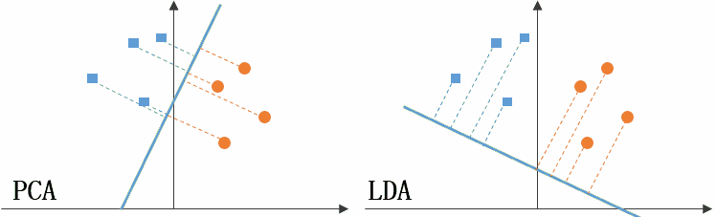
§线性判别分析 vs 主成分分析

Slide 10
§线性判别分析的原理
基本原理：
将高维的样本数据投影到最佳判别
向量空间,以达到特征提取(维数约简)的效果,
投影后保证样本数据在新的子空间有最大的类
间距离和最小的类内距离,即在该子空间中具有
最佳的可分离性。

Slide 11
§LDA的中心思想
“投影后类内方差最小，类间方差最大”
具体地，将数据在低维度上进行投影，投影后希望每一种类别数据的投影点尽可能的接近，而不同类别的数据的类别中心之间的距离尽可能的大。

Slide 12
§线性判别分析的数学描述
数学描述：
通过一个线性变换T,将R^{d}中的样本
数据映射到R^{k}(从d维降到k维),且希望该变换将属于同一类的样本映射得越近越好(即最小的类内距离)，而将不同类的样本映射得越远越好 (即最大的类间距离)。同时还能尽能多地保留样本数据的判别信息
问题：线性变换T如何选取呢？

Slide 13

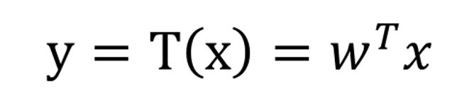
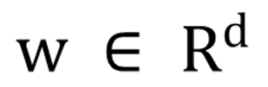
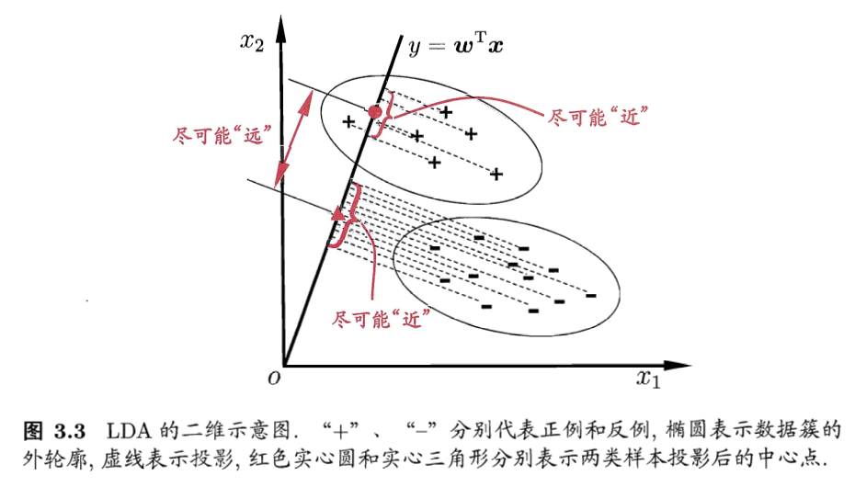
§举例分析
给定任意的样本
其中 为待定向量

Slide 14

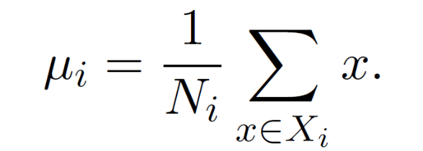

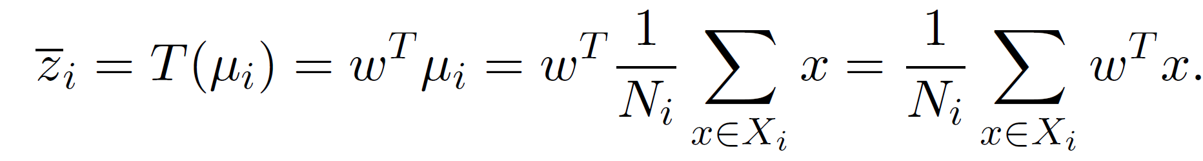
§线性判别分析目标函数的建立
问题：线性判别分析的优化目标是什么？
如何去优化/求解目标函数？
二分类问题：设(X, Y)是一个两类的分类问题,记属于第一第二类的样本集合分别为X₁, X₂,记
为X_{i} (i =1, 2)类的均值,即
经过变换后为

Slide 15
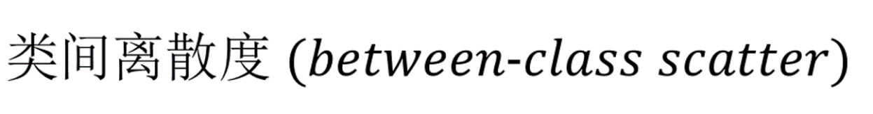
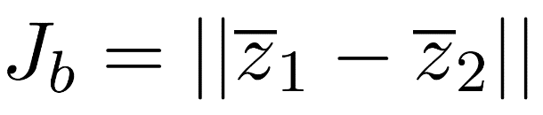
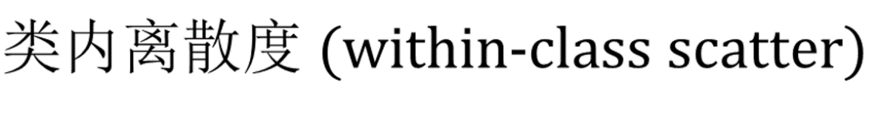
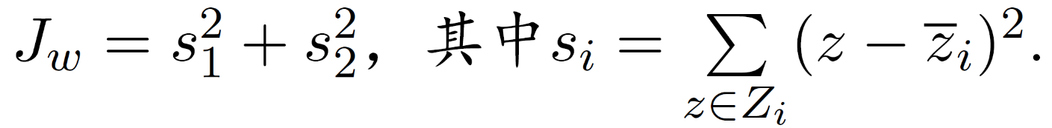
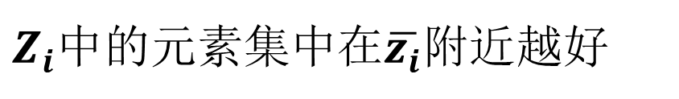
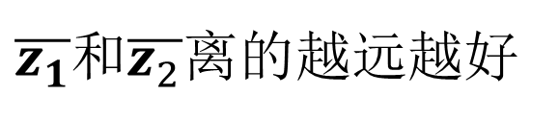
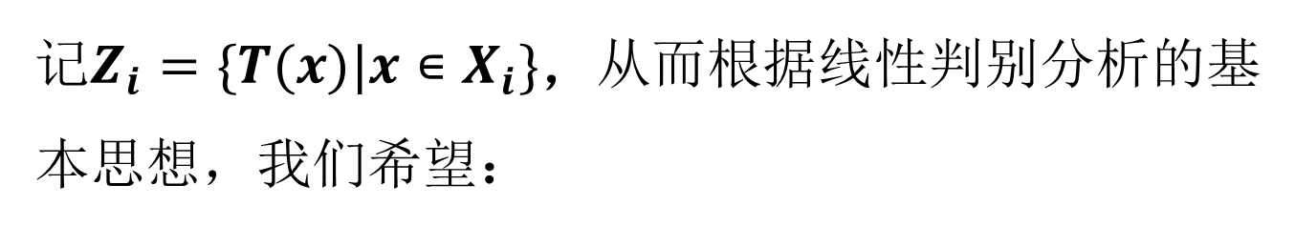
§线性判别分析目标函数的形式化
记$Z_{i}=\{T(x)|x∊X_{i}\}$，从而根据线性判别分析的基本思想，我们希望：
$\overline{z_{1}}和\overline{z_{2}}离的$越远越好
$Z_{i}中$的元素集中在$\overline{z_{i}}附近$越好

Slide 16
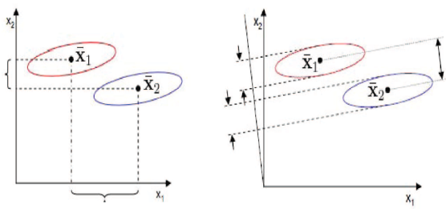
§例：最大类间距离和最小类内距离

Slide 17
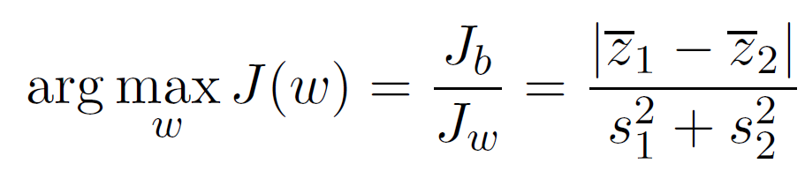
§线性判别分析目标函数：
2
注意：
(1)目标函数要实现最大类间距离和最小类内距离
(2)目标函数J(w)中的比值在一定程度上可以看作是信噪比(signal-to-noise ratio)

Slide 18


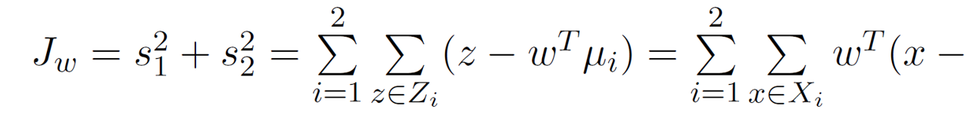
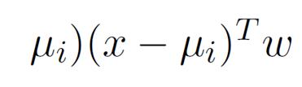
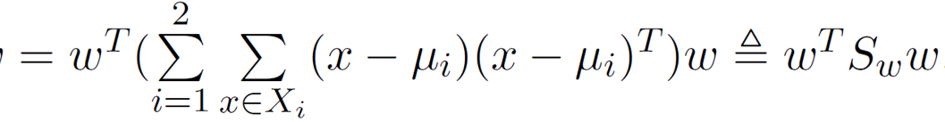
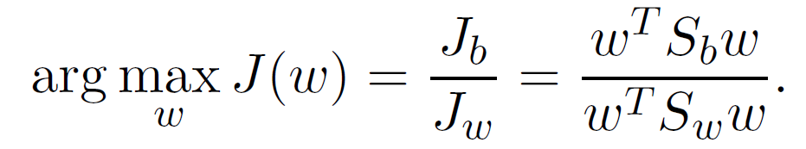
§目标函数简化
2
2
2
2
转化为

Slide 19
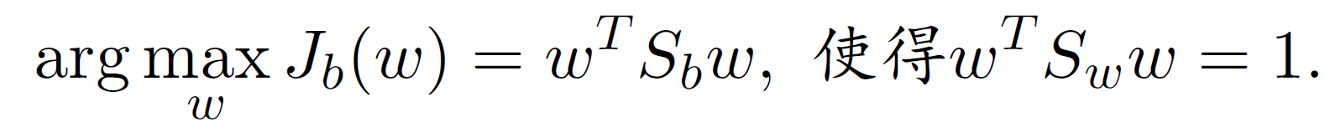
§算法设计
观察：上式问题的w并不是唯一的，倘若w对应J(w)的极大值点，则a*w仍然可以达到J(w)的极大值点
问题转化为

Slide 20
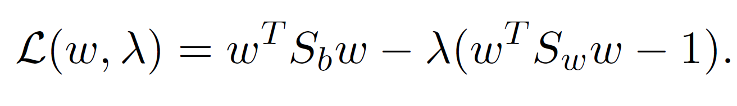
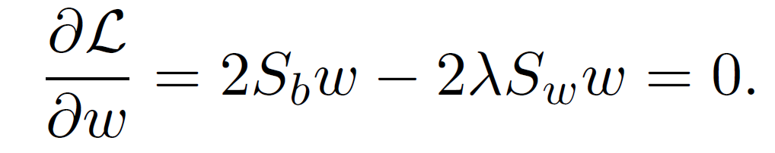
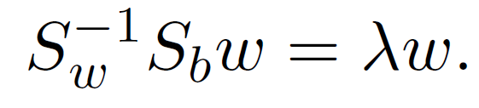
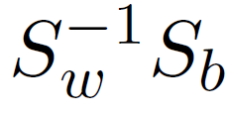
§优化过程
构造拉格朗日函数为
对拉格朗日函数求偏导并设其偏导数为零，得
如果Sw可逆，那么，
结论:最优w就是 的特征向量，而这个公式也称为Fisher线性判别。

Slide 21
§ 算法步骤
输入：?
输出：?

Slide 22
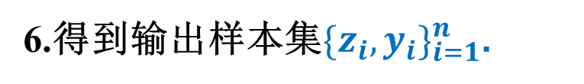
§ 算法步骤
输入：训练样本${\{x_{i},y_{i}\}}_{i=1}^{n}$，降维后的维数（特征个数）k.
输出：$X=\left[x_{1}, …,x_{n}\right]$的低维度表示$Z=\left[z_{1}, …,z_{n}\right]$.
1.计算类内散度矩阵 Sw；
2.计算类间散度矩阵 Sb;
3.计算矩阵S⁻¹wSb;
4.计算S⁻¹wSb的最大的k个特征值和对应的k个特征向
量(w1, w2, ..., wk)，得到投影矩阵W
5.对样本集中的每一个样本特征x_{i}转化为新的样本z_{i}=W^{T}x_{i}
6.得到输出样本集${\{z_{i},y_{i}\}}_{i=1}^{n}$.

Slide 23
§ 纲要
理论动机
算法过程
实验结果

Slide 24




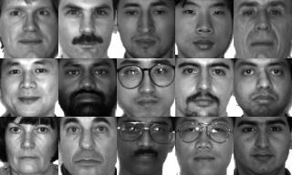








§实验分析
选自人脸数据集Yale
(165张人脸图像)
前12张Fisher特征脸

Slide 25
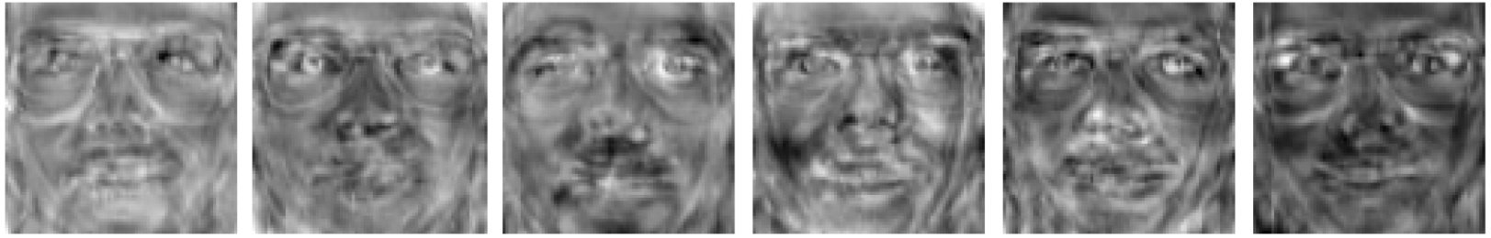
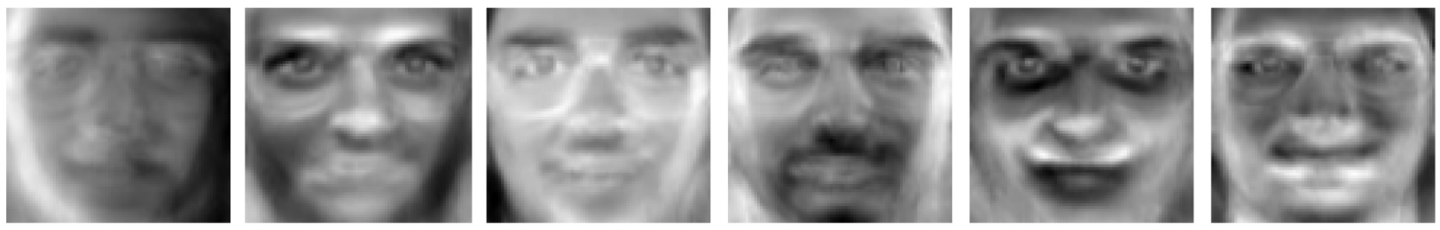
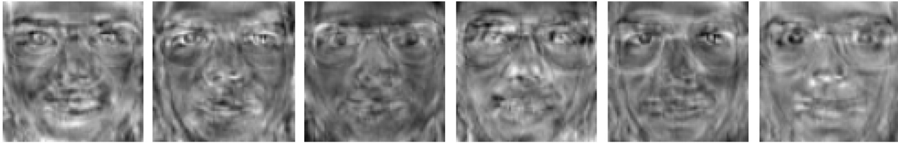
三种常见特征提取算法的比较
前6张Fisher特征脸
前6张Eigen特征脸
前6张NPE特征脸

Slide 26
LDA的优缺点
LDA算法的主要优点：
在降维过程中可以使用类别的先验知识经验，而像PCA这样的无监督学习则无法使用类别先验知识。
LDA在样本分类信息依赖均值而不是方差的时候，比PCA之类的算法较优。
LDA算法的主要缺点：
LDA不适合对非高斯分布样本进行降维，PCA也不适用
LDA降维最多降到类别数k-1的维数，如果我们降维的维度大于k-1，则不能使用LDA。
样本分类信息依赖方差而不是均值时，LDA降维效果欠佳

Slide 27
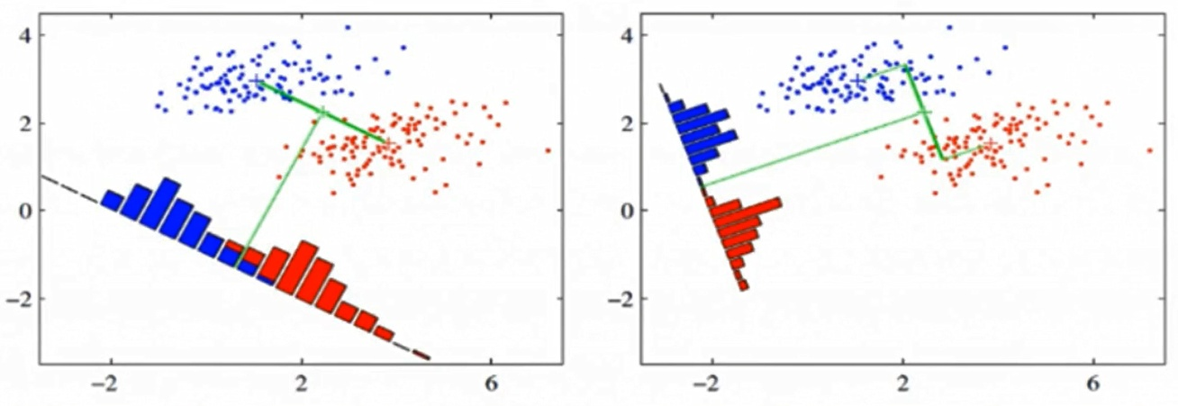
LDA与PCA的异同
相同点：
两者均可以对数据进行降维
两者在降维时均使用了矩阵特征分解的思想
不同点：
LDA是有监督的降维方法，而PCA是无监督的降维方法
LDA降维最多降到类别数k-1的维数，而PCA没有限制
LDA除了可以用于降维，还可以用于分类
LDA选择分类性能最好的投影方向，而PCA选择样本点投影具有最大方差的方向

Slide 28
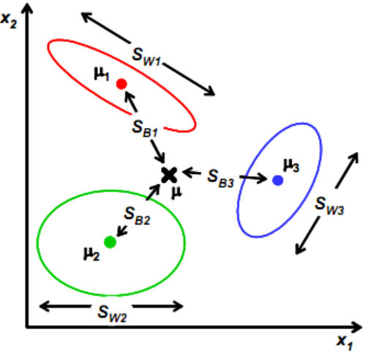
9. 课后思考
线性判别分析有哪些假设
线性判别分析如何学习多类特征
编程实现二类的线性判别分析

Slide 29

问题?!

Slide 30
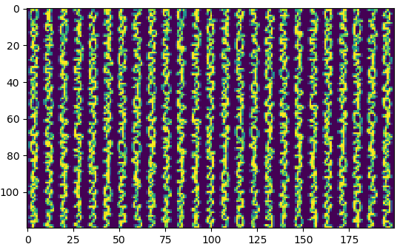
今日任务I：降维前后分类精度比较
1. 给定的图像数据集，探讨LDA的降维效果。
字符数据可视化
特征个数与分类精度
PCA + KNN, LDA + KNN
from sklearn.datasets import load_digits
X = digits.data
labels = digits.target
from sklearn.model_selection import train_test_split
X_train, X_test, labels_train, lables_test = train_test_split(X, labels, test_size=0.2, random_state=22)

Slide 31
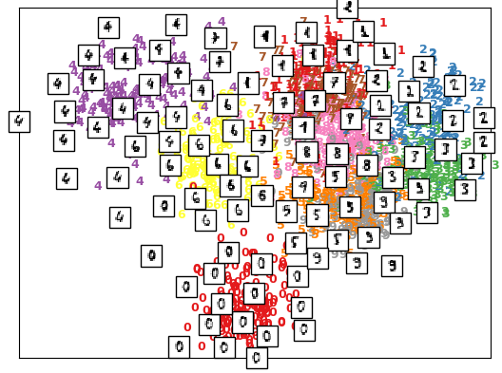
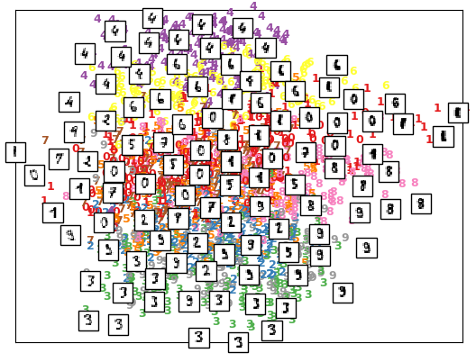
今日任务II：维数约简可视化 (可选)
2. 给定的图像数据集，探讨LDA的降维效果。
Digits原始数据
字符数据可视化
LDA 降维可视化
PCA 降维可视化

Slide 32
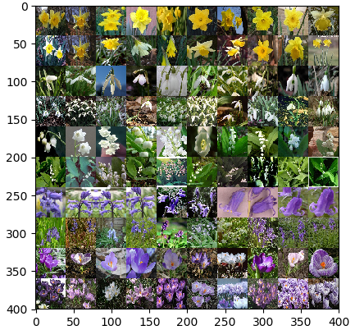
今日任务III：降维前后分类精度比较 (可选)
3. 给定的图像数据集，探讨LDA的降维效果。
17flower 数据集可视化（17类，每类80张图像）

